Slide 1
Introduction

Slide 2
Contexte
Unfold Concept : Agence web basée à Nantes
Création en 2018
Domaine d’activité : Site web / graphisme

Slide 3



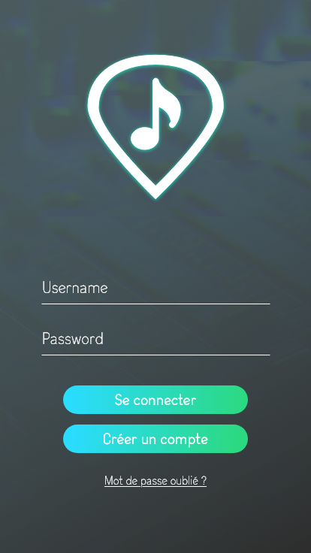
Graphisme

Slide 4





Slide 5
Objectifs
Faire connaitre l’agence sur les réseaux sociaux
Apporter de la visibilité à l’agence
Nouveaux clients
Elargir le réseaux d’influence
Informer les partenaires des actualités

Slide 6
Cibles
Privilégier les PME, TPE
Tous les domaines d’activités
Toute la France

Slide 7
Ligne éditoriale
Cinq point importants
S’adapter
Instaurer un cadre
Fidéliser
Organiser
Se renouveler
Thématiques abordés
Visibilité
Création
Intégration
S’adapter au réseaux sociaux utiliser

Slide 8
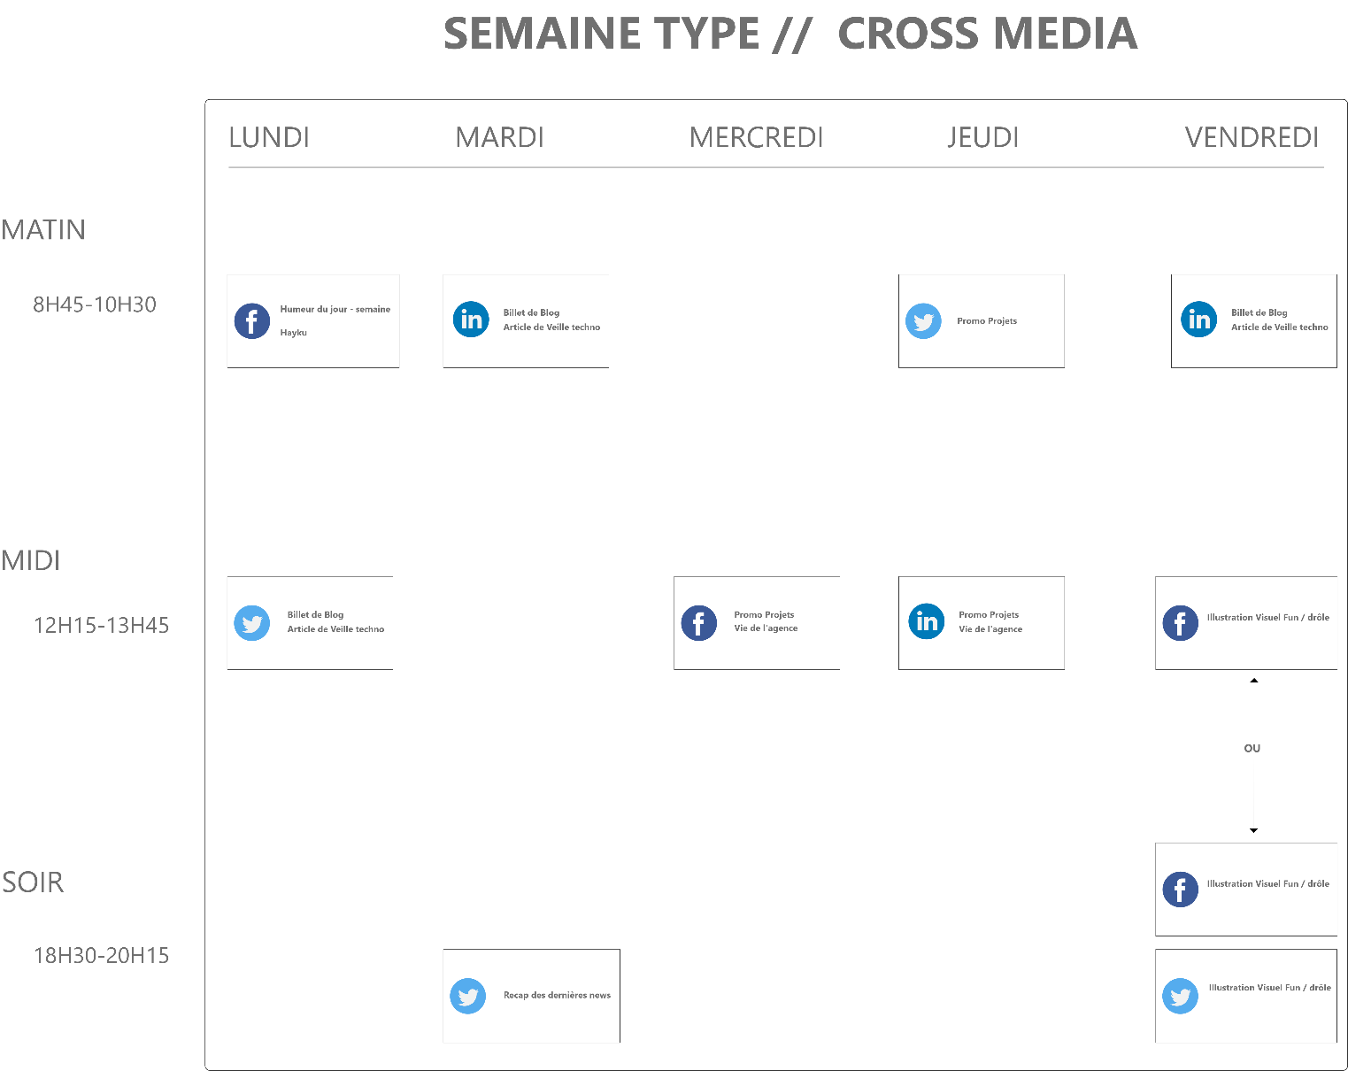
Grille d’animation

Slide 9
Type de publication
Texte
Vidéo
Images

Slide 10
Facteur clé de succès
Nombre d’abonnés sur les réseaux sociaux
Mentionné par les entreprises
Trafic sur le site internet de l’agence depuis les réseaux sociaux

Slide 11
Temps fort annuel
Présence sur les RDV web en France
DevFest Nantes (21/22 octobre 2019) + Extra territorial (Brest 22 février 2019) + Paris (22 février 2019)
Web2Day (5-7 Juin 2019)
Evènements « La French Tech »
BattleDev (26 mars 2019)
ReactEurope (Paris 21 Mai 2019)
WestWebFestival (mi Juillet 2019)

Slide 12



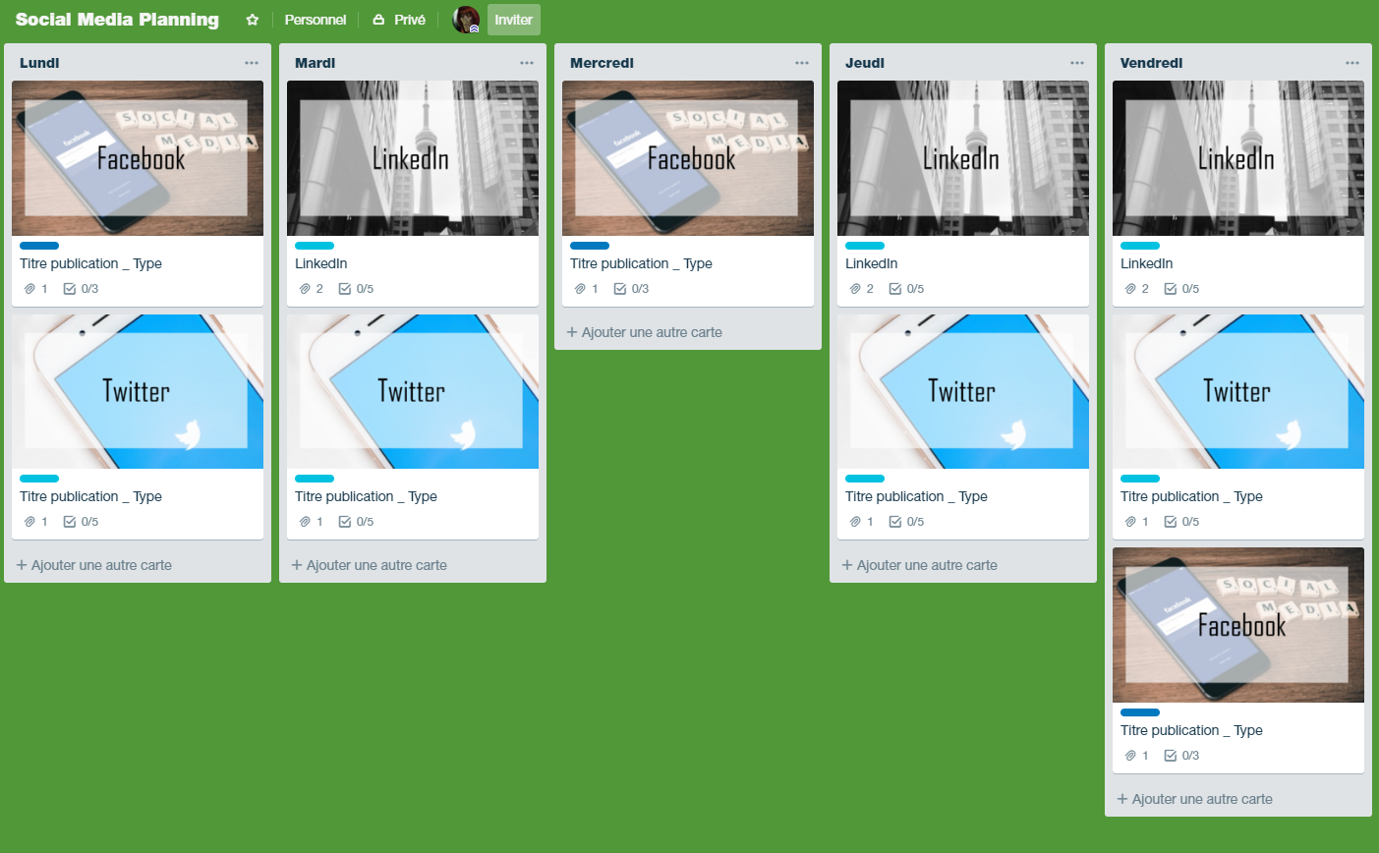
Moyen et outils
Trello
Inoreader
Buffer

Slide 13
Conclusion

